Slide 1
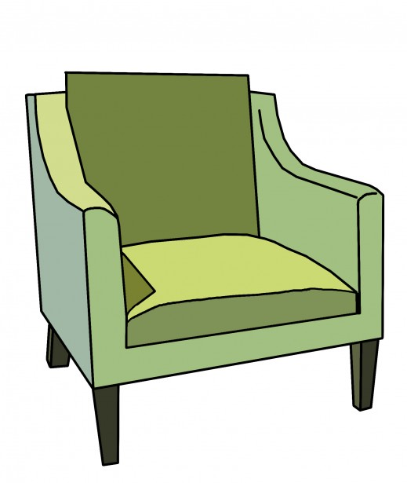
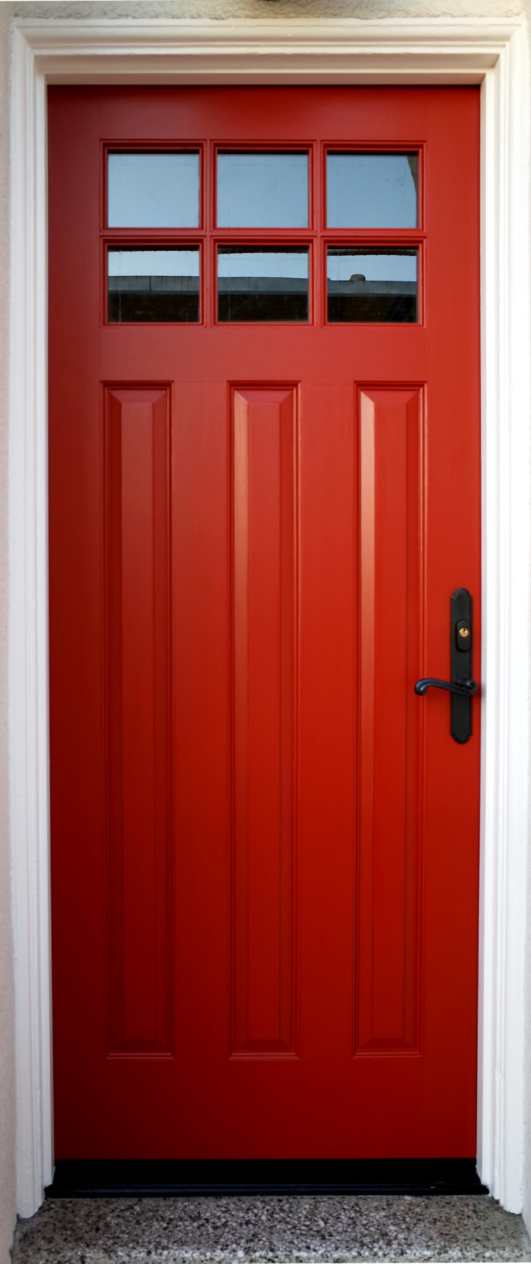
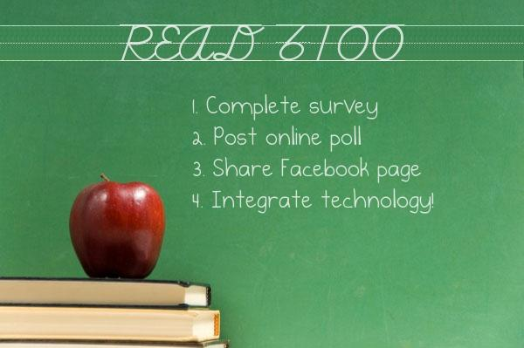
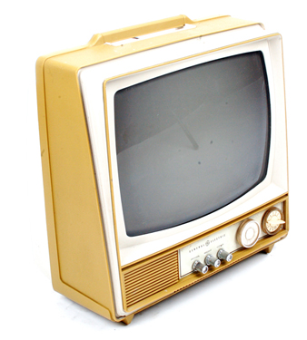
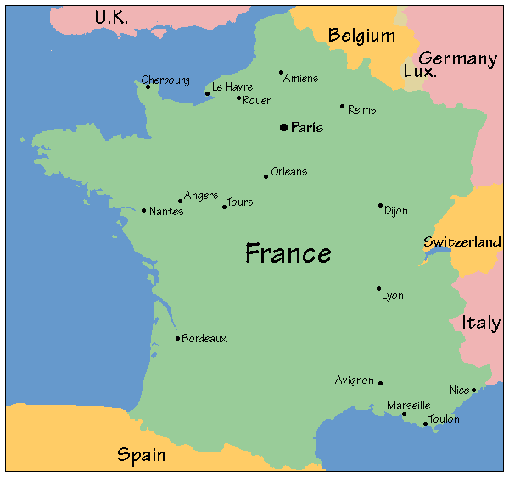
Un tableau
Une porte
Une télévision
Une carte
Une chaise
Un poster
Chalkboard
Door
Television
Map
Chair
poster

Slide 2
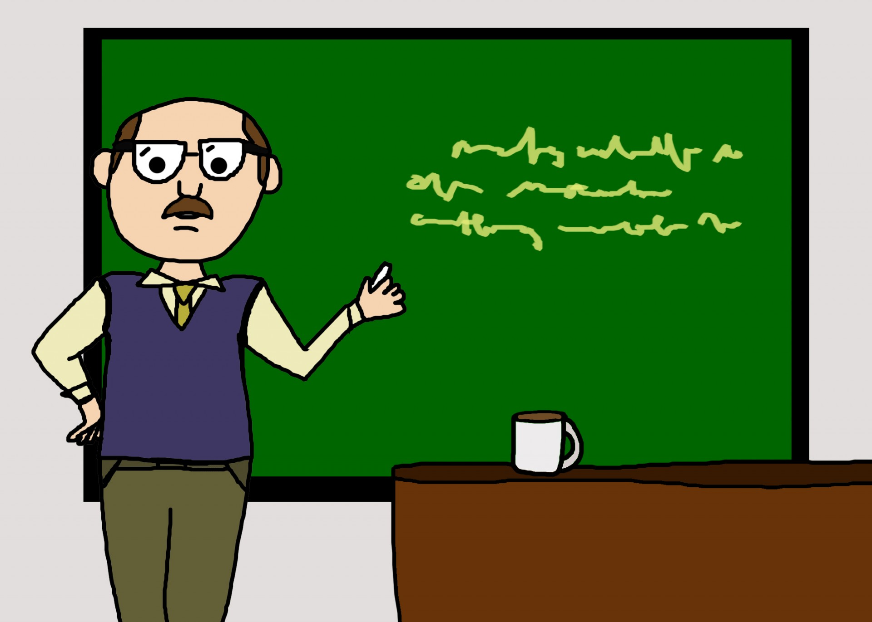
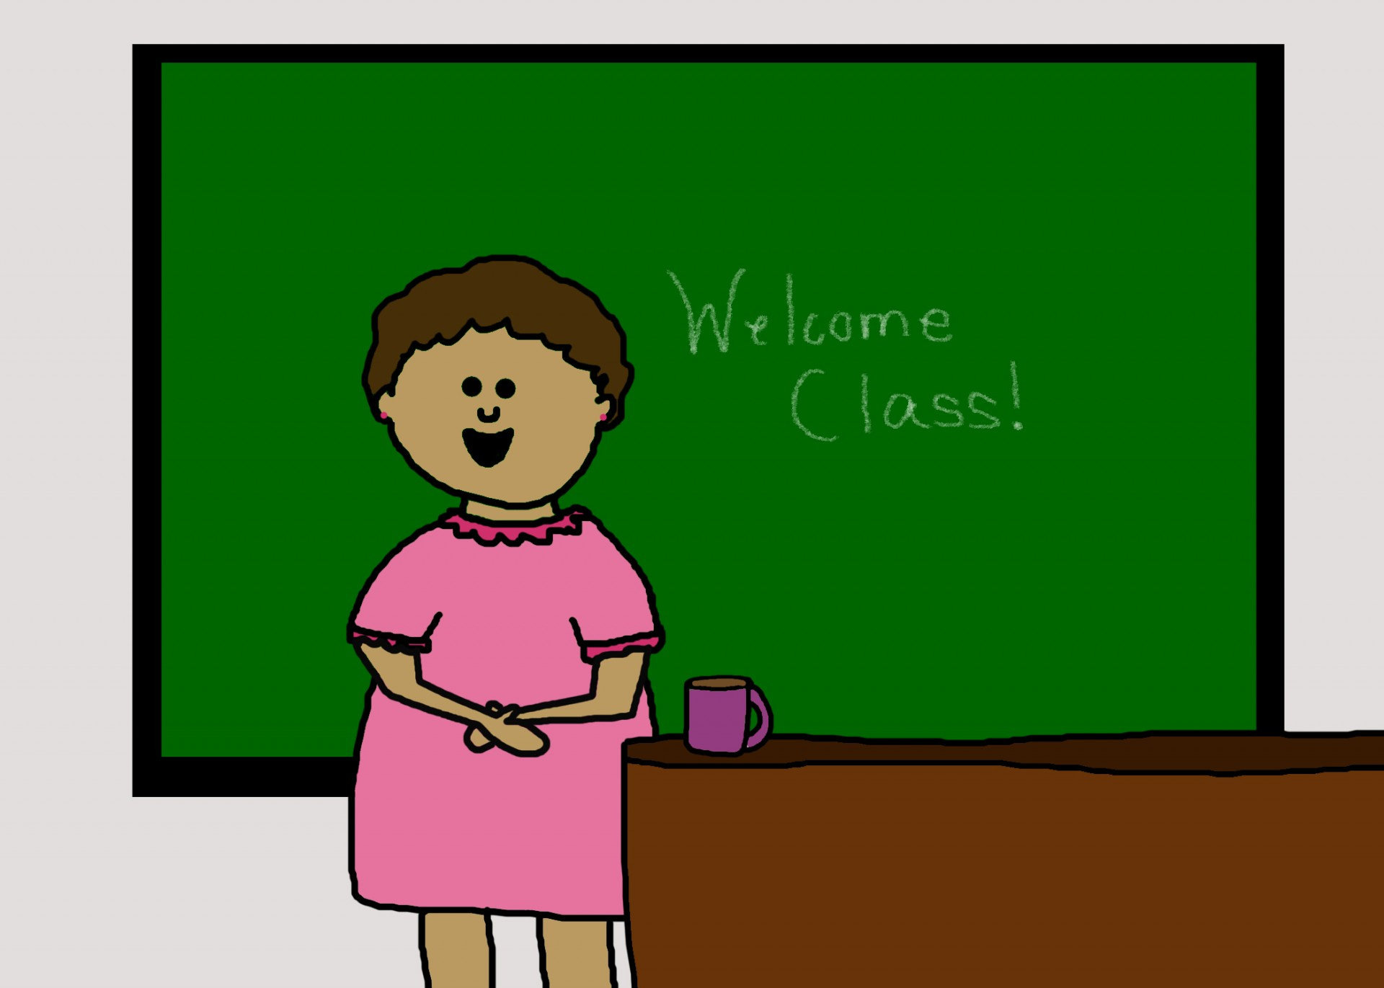
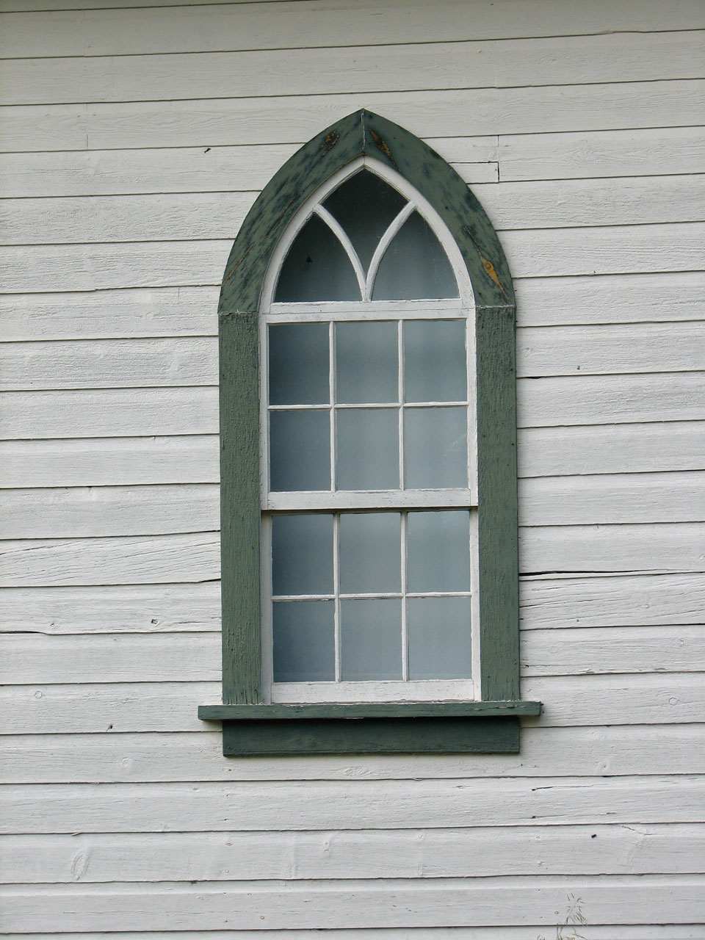
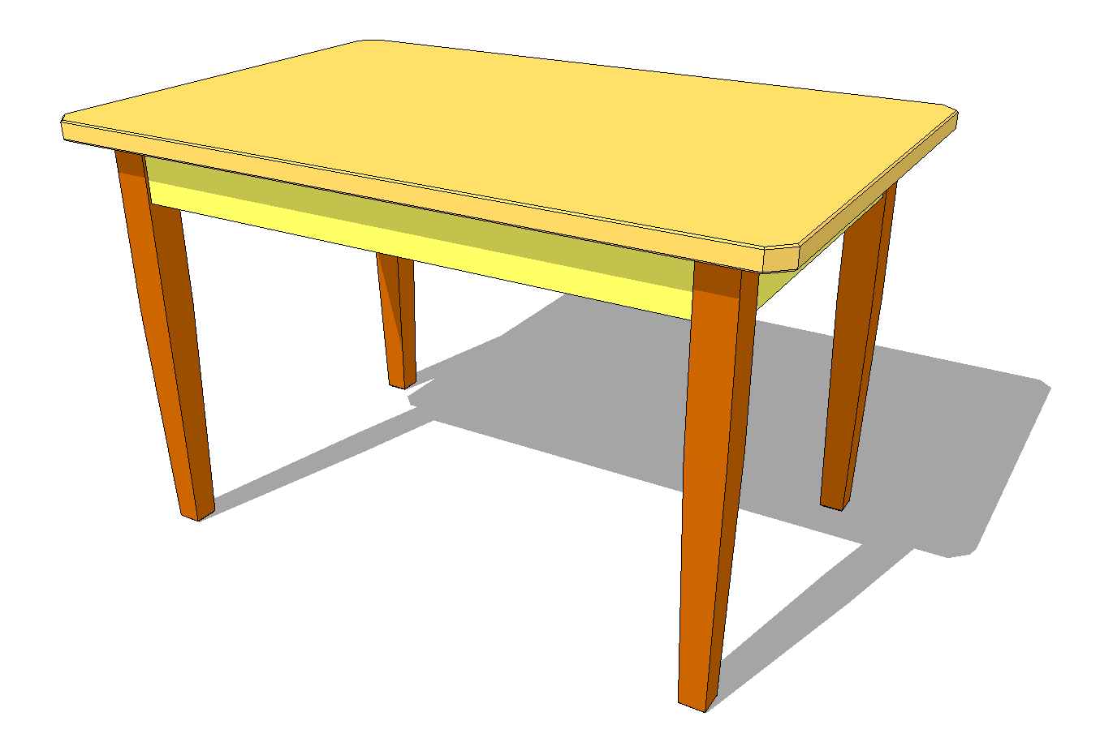
Une fenêtre
Une table
Un prof
Une prof
Une fille
Un garçon
Window
Table
Teacher (m)
Teacher (f)
Girl
boy

Slide 3
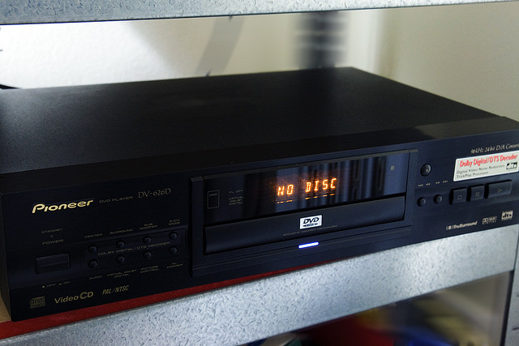
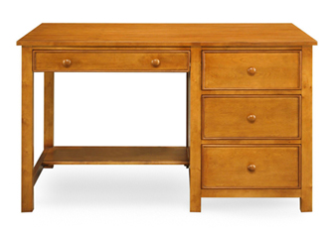
Un bureau
Un pupitre
Un lecteur de DVD
Un lecteur de CD
Un/une élève
desk (teacher)
desk (student)
DVD player
CD player
student

Slide 4
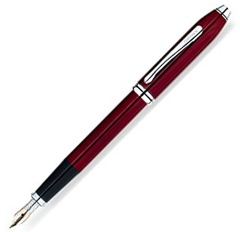
Un ordinatuer
Un portable
Un crayon
Un stylo
Une feuille de papier
Computer
Laptop
Pencil
Pen
Piece of paper

Slide 5
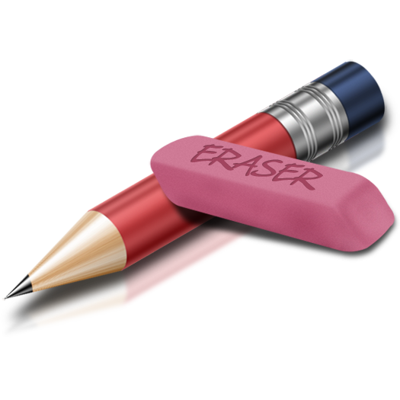
Un drapeau
Une brosse
Une gomme
Flag
Eraser (board)
Eraser (pencil)

